Slide 1
№6
Оптика-механикалық теодолиттер. Олардың дәлдігі бойынша классификациясы және ерекшеліктері
ҚАЗАҚСТАН РЕСПУБЛИКАСЫ БІЛІМ ЖӘНЕ ҒЫЛЫМ МИНИСТРЛІГІ
Сәтбаев Университеті
Ө.А.Байқоңыров атындағы Тау-кен металлургия институты
«Маркшейдерлік іс және геодезия» кафедрасы
6В07303,304 – «Геокеңістіктік цифрлық инженерия»
MAP4811 «Геодезиялық аспаптану»
преподаватель: PhD, ассоц.проф. Кожаев Ж.Т.
Алматы 2024

Slide 2
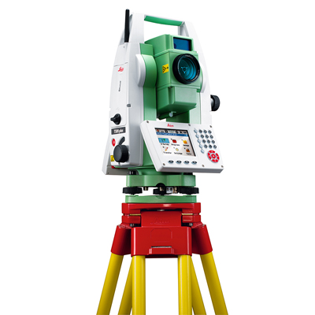
Электронды тахеометр дегеніміз – геодезиялық жұмыстардың кең ауқымын орындайтын аспаптар.
Тахеометр үлкен ішкі жады бар барлық түсірістердің нәтижесін сақтайтын өте интелектуалды аспап. Кейбір электронды тахеометрлердің моделінде координаттарды персоналды компьютердің көмегімен енгізуге болады.
Электронды тахеометрдің экранының және әріптік – сандық пернелер тақтасының көмегі аспапты қолдануды жеңілдетеді.

Slide 3
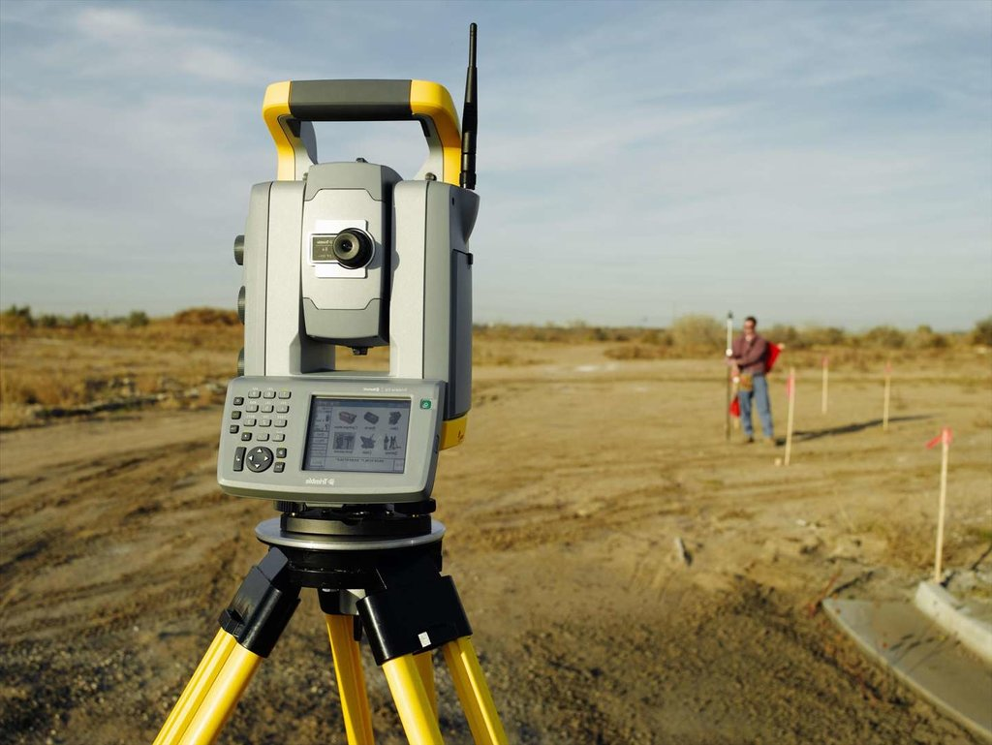
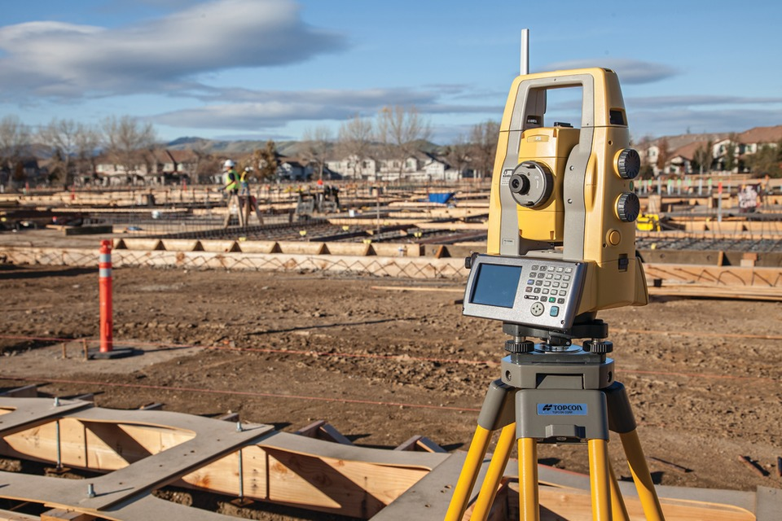
• жетілдірілген бағдарламалық қамтамасыз етілуі: топография үшін, табиғатқа шығару, геометриялық координатын есептерін шешуге арналған қосымша.
• қашықтық өлшеуіш стандартты режимде призмаға өлшегенде, сол сияқты бейнесіз режимде жұмыс істейді.
• сәулесіз бейне режимін қосқанда көрінетін лазерлі көрсеткіш қосылады. Лазерлі көрсеткіштен көру түтікшесіне қарау қажеттігі жоқ. Бұл әдіс өлшеу қараңғыда немесе тунелде өлшегенде ыңғайлы.

Slide 4
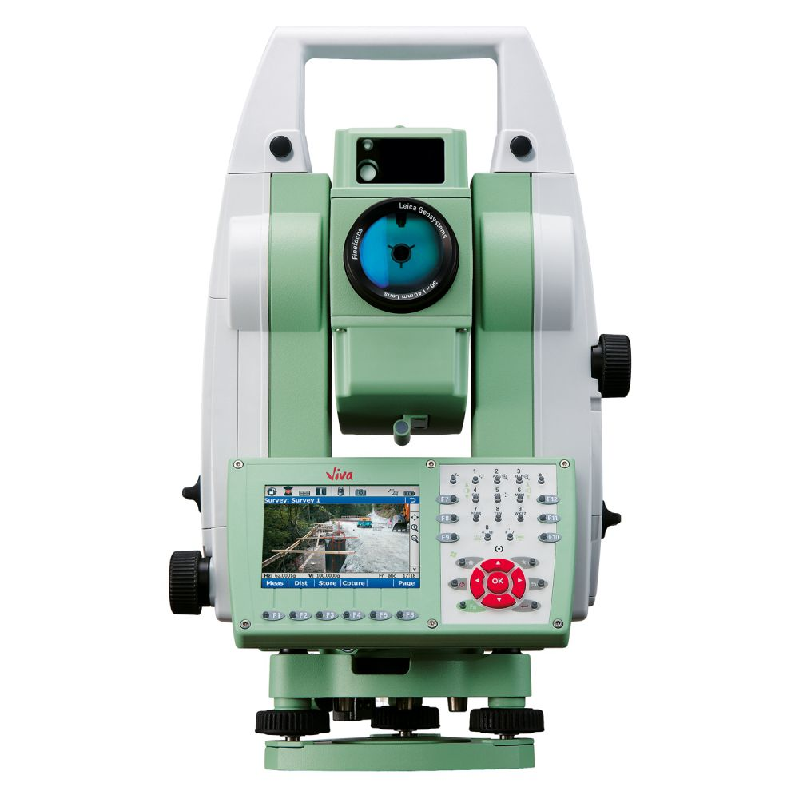
Тахеометр TPS –LEICA – cіздің көмекшіңіз. Бұл электронды тахеометр анағұрлым тез және дәл жұмыспен қамтамасыз етеді. Олар құрылыс аймақтарында қарапайым және күрделі өлшеулер жүргізу үшін құрастырылған. Құрастыру кезінде Leica Glosystems фирмасының инженерлері эксплуатация кезіндегі ыңғайлылығына және өндіріс көлемінің ұлғайтылуына ерекше көңіл бөлген. Салмағы өте жеңіл, бірақ мықты тахеометр жаңа функционалды мүмкіндіктерге ие.

Slide 5
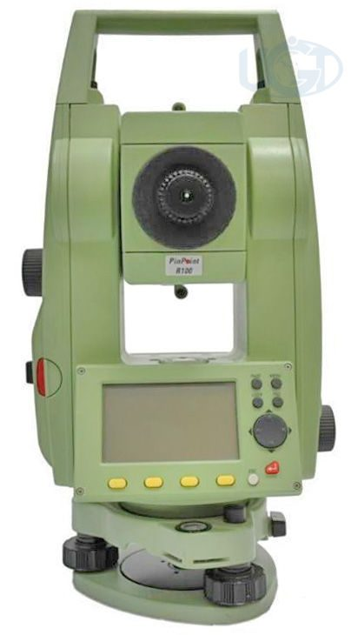
TPS 400, Leiсa TS 407/405/403 сериялы электронды тахеометрлері
Топографиялық және кадастрлық жұмыстарға, құрылысқа және іздестіруге арналған классикалық электронды тахеометр. Қарапайым қолданылушы интерфейс, енгізілген бағдарламалық қамсыздандыру сіздің жұмысыңызды жеңілдетеді.
Ерекшеліктері:
сирек дисплей;
ыңғайлы батырмалар;
шексіз, тура келтіру винттері;
лазерлік центрир;
екі осьті компенсатор;
жіп торының түстері;
унифицирленген қоректендіру элементтері;
шағылдырғышсыз өлшеу;

Slide 6
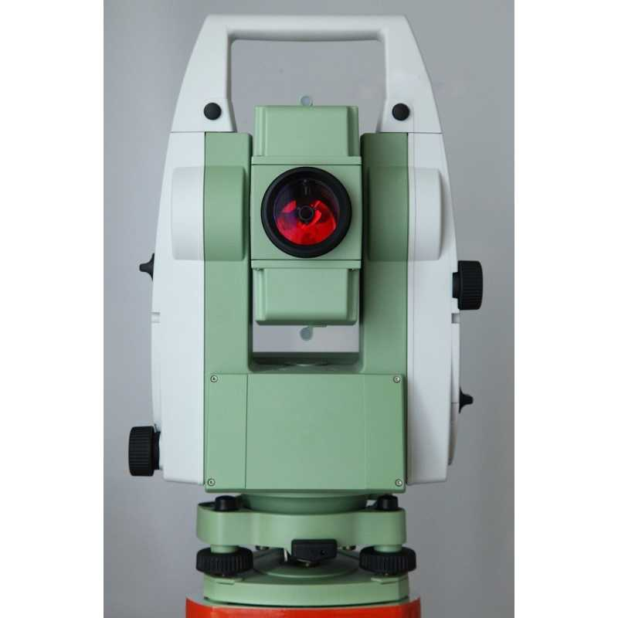
Пайдалануға жалпы жөн сілтеу
Оқытылған адам ғана тахеометрмен жұмыс істей алады. Тахеометрді алған кезде құрамдас бөліктерін және сыртқы бейнесін тексеру.
Жұмысты бастамас бұрын аспаптың құжаттарымен танысу. Барлық талаптарын орындау.
Тахеометрді атмосфералық жауыннан, соққыдан сақтау.
Температура +30ºС асса тахеометрді күн сәулесінен қорғау.
Көру дүрбісін тура күнге бағыттауға болмайды.
Тахеометрдің оптикалық бетін саусақпен ұстауға болмайды, бетін металдық заттармен және кір салфеткалармен тазаламау керек, тахеометрді жапқышпен жапқан жөн.

Slide 7
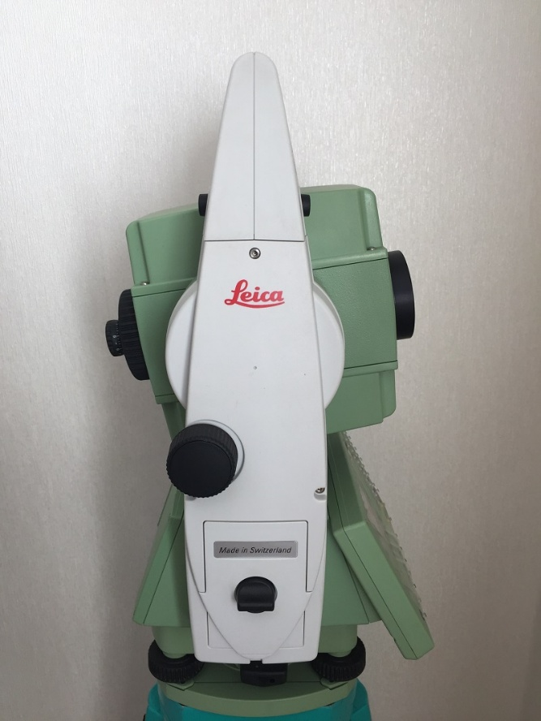
Қауыпсіздік шараларына нұсқау
Тахеометрде жоғарғы кернеудегі ток өткізгіш элементтер жоқ, сондықтан өлшеу жұмыстарын жүргізу кезінде қауіпсіздік шаралары жүргізілмейді.
2. Зарядтау құралын тоқ көзінен қосу алдында тоқ шнурын және оның вилкасын тексеру қажет. Зарядтау құралын суық жерден әкелгенде 2 сағаттан кейін қосқан жөн. Зарядтау құралын шаңнан және ылғалдан сақтаңыз. Аспаппен далада жұмыс істеу кезінде электр желілері, тоқ кабельдері, электрленген темір жолдар, және басқа да электрқұралдарының жанынан алыс тұру қажет. Жаңбыр жауып жауып найзағай түсіп тұрған кезде, ашық жерлерде жұмыс істеуге болмайды.

Slide 8
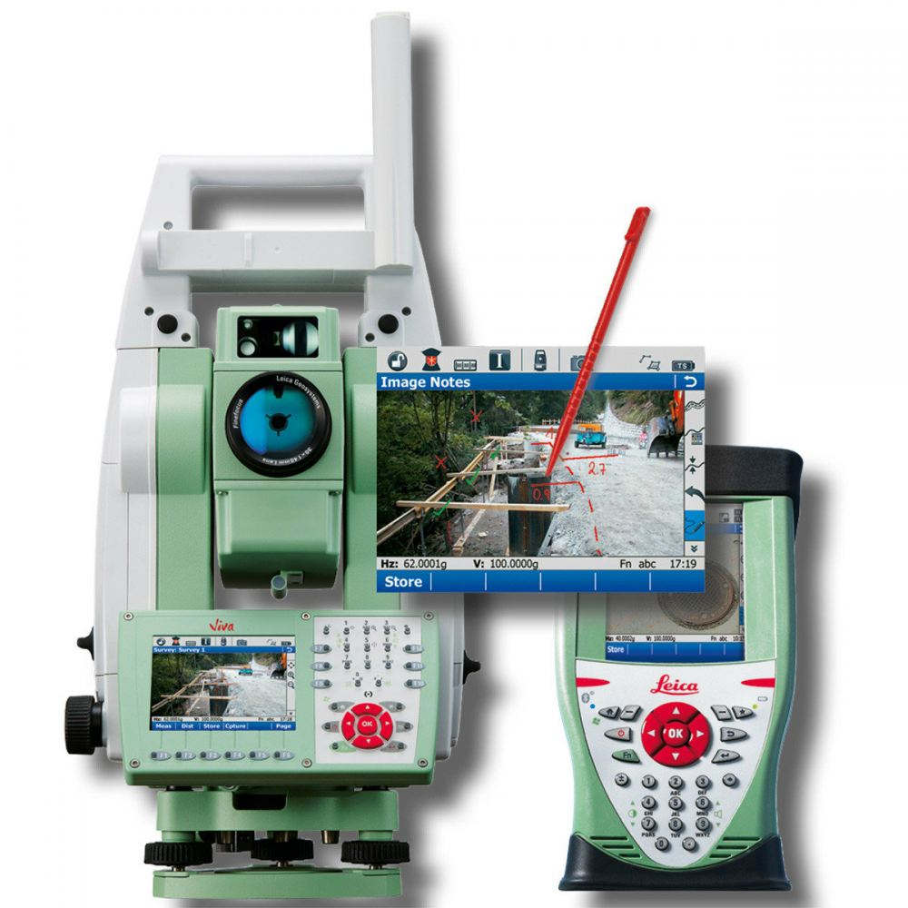
Жұмыс істеу тәртібі.
Аспаппен жұмыс істеу алдында батареяны зарядтап, оның жұмыс істеу қызметін, жады картасының көлемін және оның батареясын тексеру қажет.

Slide 9
Осы бақылау сұрақтарына, осының алдындағы алған тахеометрімізге, осы сұрақтарға жауап бере отырып, слайд түрінде жасап келу (қайталану болса есептелінбейді)
Бақылау сұрақтары:
Электронды тахеометрлерді шығаратын жетекші өндірістер?
Қазіргі жаңа тахеометрлердің техникалық сипаттамалары және конструктивті ерекшеліктері
Электронды тахеометрлердің өлшеу түрлеріне байланысты класстары
Тахеометрлердің негізгі мақсаты
Тахеометрлерді қамтамасыз ету бағдарламалары
Деңгейлерді түзету және оптикалық центирилерді тексеру

